Slide 1


Werkboek 4 –
Plan on a page vervolg
Dit werkboek is tot stand gekomen door IBM in samenwerking met Sterk Techniekonderwijs
Notes:
Werkboek voor de fase nádat er al diverse ideeën gegenereerd zijn in de regio. Dit is het laatste werkboek. Aan de hand van theorie en oefeningen gaat u aan de slag met de verschillende onderdelen van het projectplan die nodig zijn voor goed projectmanagement. Aan bod komen o.a. de besturing, begroting, de risico-inventarisatie en beheersmaatregelen, procesafspraken, rapportage en begroting.
NB: de powerpoints zijn bedoeld als verdieping en oefening. Niet alles uit de werkboeken hoeft dus terug te komen in uw subsidieaanvraag. Kijk hiervoor goed naar het beoordelingskader en de formats van DUS-I.
NB: onder bijna elke slide van het werkboek staan ter ondersteuning extra aantekeningen.

Slide 2

Inhoudsopgave
Werkboek 4
Terug- & vooruitblik
Besturing
Begroting
Risicomanagement
Rapportage
Samenwerkingsovereenkomst
Wrap up
Notes:
Tip: Waarschijnlijk zijn al deze onderdelen niet allemaal even uitgebreid te behandelen in één werksessie. Bepaal dus goed wat de regio als ‘huiswerk’ doet en welke onderdelen plenair en in groepjes worden gedaan.

Slide 3

Terug- & vooruitblik
Notes:
Terugblik op vorige werksessies.

Slide 4

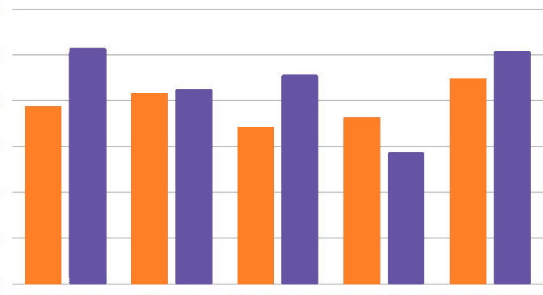



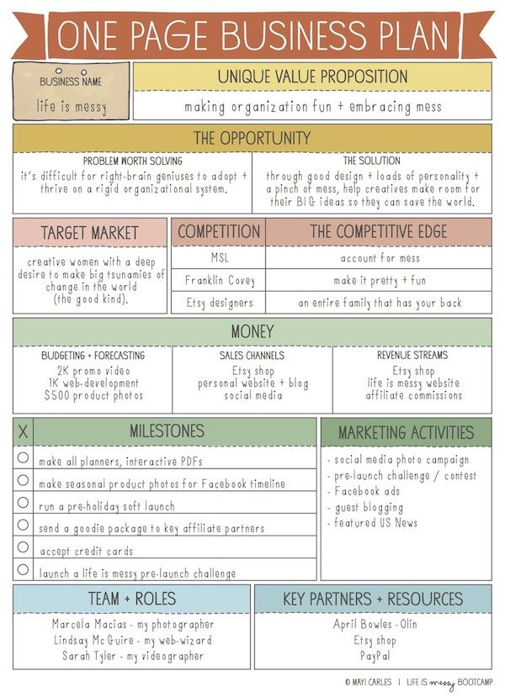
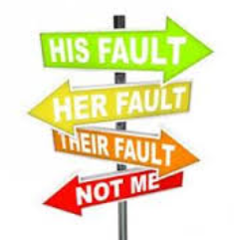
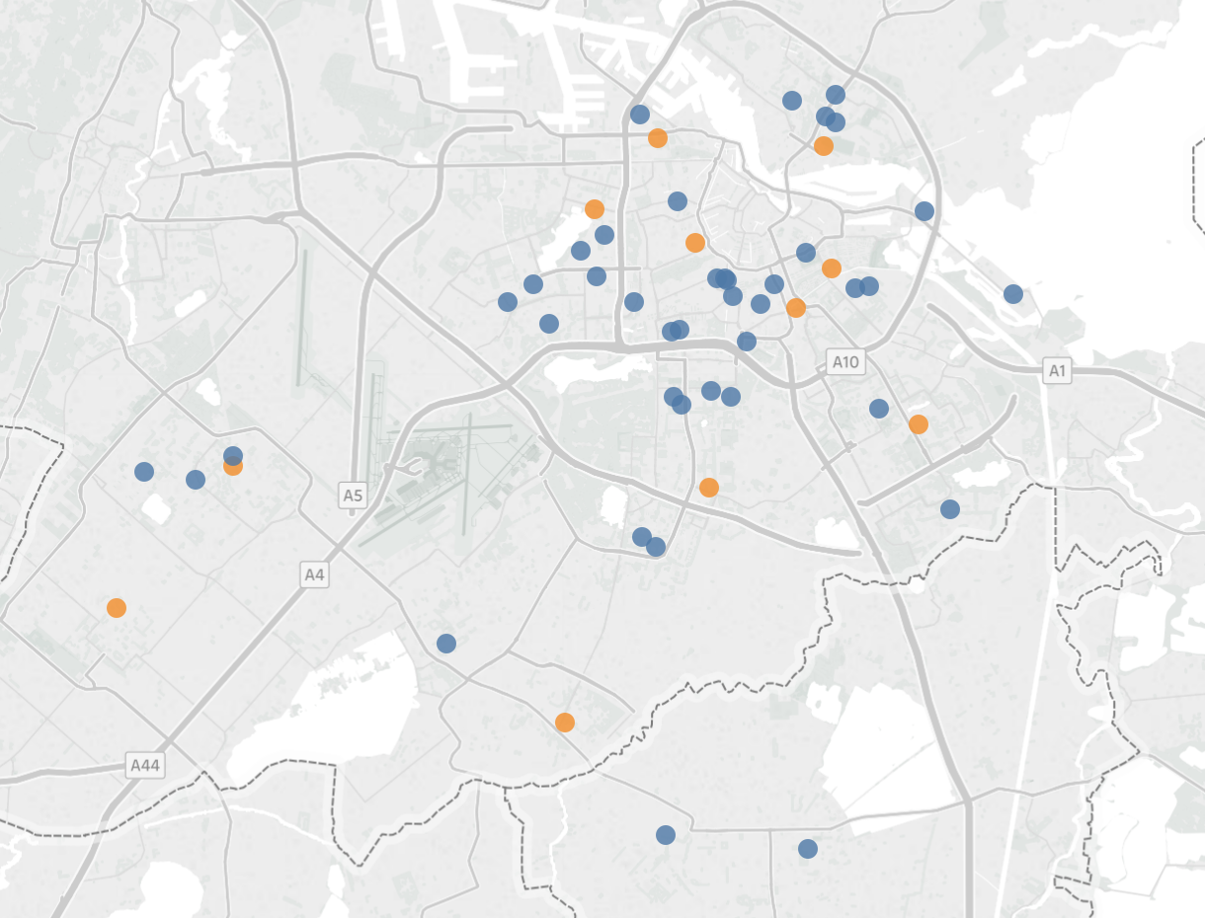








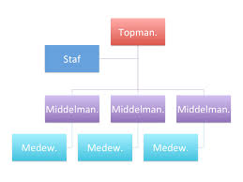

WB1: Regiovisie
WB3: Plan on a Page
Doelen
Kwantiteit
Visie
Verantwoorde-lijkheden
Mijlpalenplan
Huidig aanbod
Problemen
Risico’s
Overeenkomst
Begroting
Impact
Innovatieve
Ideeën
Besturing
Mijlpalen
Expertise
WB2: Design Thinking
Behoeftes
WB4: Plan on a page vervolg
Notes:
Hier kunt u de deelnemers meenemen in de stappen die al genomen zijn en welke nog gemaakt moeten worden.

Slide 5

Terug- & vooruitblik
Workshop onderdeel Belangrijke vragen
Regiovisie (WB1) | Wat is onze visie /strategie?
Doelen (WB2 & WB3) | Welke doelstellingen hebben we? Zowel kwantitatieve & kwalitatieve doelen. Wanneer zijn we succesvol?
Scope (WB2 & WB3) | Afbakening & aanbod: Wat hebben we minimaal nodig, wat is wenselijk, wat gaan we zeker niet doen (lopende projecten)?
Mijlpalen & tijdslijnen (WB3) | Wat zijn de belangrijkste tussenresultaten en tijdslijnen? Hoe ziet het globale activiteitenplan eruit?
Team & verantwoordelijkheden (WB3 & WB4) | Wie / Wat hebben we nodig (organisatiestructuur & expertise)? Wie doet wat?
Besturing (WB4) | Hoe ziet onze totale organisatiestructuur eruit?
Budget (WB4) | Wat is het benodigde budget? Hoe ziet de meerjarenbegroting eruit?
Risico’s (WB4) | Welke risico’s zien we? Hoe gaan we ze managen?
Rapportage (WB4) | Hoe rapporteren we (voortgangsrapportage & evaluatie)?
Notes:
WB staat voor werkboek.

Slide 6

Besturing
Organisatie en kernteam
Notes:
Besturing onderdelen:
Theorie/verdieping Organisatie & Kernteam
Mogelijke organisatievormen
Oefening: met elkaar procesafspraken bespreken

Slide 7
Organisatie en kernteam
Een projectorganisatie is flexibel en kan op elk moment aangepast worden.
De werkzaamheden van het project moeten soepel worden uitgevoerd en gecoördineerd. Dat vraagt om een doeltreffende projectorganisatie.
Relatiebeheer, het ‘warm houden’ van het netwerk is daarom een belangrijk aandachtspunt. Dit helpt om de betrokkenheid van partners te behouden in de toekomst en de samenwerking verder te versterken.
Maar één van de valkuilen bij de start van een samenwerkingsverband is dat er te veel tijd en moeite gaat zitten in het bouwen van een groot construct, waardoor de inhoud niet van de grond komt.
Een mogelijkheid zou daarom kunnen zijn om in het begin een eenvoudige projectorganisatie op te zetten.

Slide 8
Hoe gaan we onszelf organiseren?
Mogelijke vormen:
Projectleider(s): Belangrijk is om iemand vrij te maken die de zaken regelt, verbindingen legt en zorgt voor het functioneren van het netwerk. Dat kan heel goed iemand zijn uit een vmbo-school of één van de andere partners. Het is wel belangrijk dat de projectleiding niet alleen in de uitvoering aan de slag is, maar ook korte lijnen onderhoudt met de verantwoordelijke bestuurders.
Projectteam: In het projectteam zitten alleen de mensen die ook daadwerkelijk werk gaan verzetten voor het project. In de regel bestaat een projectteam uit maximaal zes tot acht leden: zijn er meer mensen nodig, dan is het voor een snelle besluitvorming vaak beter om het project in deelprojecten op te knippen.
Wie komt er in de projectteam(s)? Die keuze is belangrijk. Kijk bijvoorbeeld naar beschikbaarheid, deskundigheid, vaardigheden. Maar ook: persoonlijke motivatie, kwaliteit van onderlinge samenwerking, etc.
De stuurgroep: Het ‘gevecht’ tussen belangen in het project moet plaatsvinden. Daartoe wordt vaak een stuurgroep in het leven geroepen. In de stuurgroep kunnen belanghebbenden die een zelfde gewicht in de schaal leggen invloed uitoefenen op de besluitvorming in het project.
Klankbordgroep: Een klankbordgroep moet het draagvlak voor het project vergroten. Dit kan op verschillende manieren vorm krijgen: door een denktank, discussiegroep, etc. Als u met een klankborgroep werkt is het belangrijk om duidelijkheid te scheppen over taken en verantwoordelijkheden: welke opdracht krijgt de klankbordgroep, en wat gebeurt er met haar adviezen of ideeën?
Notes:
Bespreek eventueel met elkaar: welke vormen spreekt de regio aan? Wat past bij de regio? (grootte, verleden van samenwerking, context etc.)
Bron: PMC Compact – Projectmatig Creëren binnen handbereik (2010), Bos, Harting, Hesselink. Scriptum, Schiedam.

Slide 9
Procesafspraken:
Belangrijk voor het succes van de uitvoering:
Interne & Externe communicatie
Een goede interne communicatie en beheer van informatie behoort tot de pijlers van het projectsucces. Bedenk daarom met elkaar:
Managen van interne communicatie: wie krijgt welke informatie, wanneer en hoe?
Beheren van informatie: welke informatie die het project oplevert moet worden vastgelegd of bewaard?
Expertise opbouw bij de scholen
Hoe zorgen wij ervoor dat de benodigde expertise op onze scholen wordt opgebouwd?
Hoe zorgen we dat we van elkaar blijven leren?
Notes:
Het gaat bij het ontwikkelen van een goed proces om vraagstukken als:
‘Hoe komen we op een goede manier in gesprek en tot overeenstemming?’,
‘Welke rol heeft iedereen daarbij en wie heeft de regie?’
‘Hoe kunnen we de goede dingen op het goede moment doen?’
‘Hoe zorgen we voor een goede voortgang zonder al te veel door te duwen en de partijen onderweg te verliezen?’
Zie ook: PMC Compact – Projectmatig Creëren binnen handbereik (2010), Bos, Harting, Hesselink. Scriptum, Schiedam.
Zorg dat helder is wie wanneer welke informatie krijgt. Het is belangrijk dat mensen weten wat er gaat komen en in welke fase ze zich bevinden. Duidelijkheid voorop. Als de voortgang er goed inzit, je periodiek evalueert en men ziet dat het iets oplevert, dan geeft dat energie. Dat is de basis voor continue ontwikkeling van de samenwerking in het partnerschap.

Slide 10

Begroting
Notes:
Dit onderdeel is bedoeld om een gevoel te krijgen bij de begroting en hier met elkaar over in gesprek te gaan. NB: Het is raadzaam om op tijd intern met de controller en accountant af te stemmen. De feitelijke (formele) verantwoording en vaststelling van de subsidie geschied via de jaarrekening van het penvoerende schoolbestuur. Die moet uiteraard door een accountant worden gecontroleerd. Bespreek dit dus op tijd. Voor vragen hierover, zie ook de FAQ op de website www.sterktechniekonderwijs.nl.
Onderdelen:
Kennismaking met begroting, format en posten
Oefening: bepaal begrotingsposten per project
Huiswerk
Samenvatting

Slide 11
Begroting
Uit “Format Begroting Sterk Techniekonderwijs”
Passend bij de regiovisie wordt er een begroting aangeleverd die de financiën per actie en doel inzichtelijk maakt.
Beschrijf per deelactiviteit de geraamde kosten voor zover deze betrekking hebben op de periode waarvoor subsidie wordt aangevraagd.
Zorg ervoor dat de begroting een financiële vertaling is van het in te dienen activiteitenplan. Zorg er dus voor dat elke opgevoerde post duidelijk wordt toegelicht.
De begroting zou opgedeeld kunnen worden in bijvoorbeeld: loonkosten, materiaalkosten, kosten voor machines en apparatuur, overheadkosten, overige kosten en de cofinanciering.
Loonkosten: Zorg dat in de begroting te zien is hoeveel uren worden gemaakt door de onderwijsinstellingen, de arbeidsorganisaties en eventuele overige partijen.
Notes:
Vergeet uiteraard ook de cofinanciering niet. Bekijk hiervoor ook de handreiking voor scholen over samenwerking met het bedrijfsleven en de bedrijvenflyer over samenwerking. Verkrijgbaar via de website van Sterk Techniekonderwijs.

Slide 12
Voorbeeld van subsidiejaar 1
Notes:
Zie: https://www.dus-i.nl/subsidies/sterk-techniekonderwijs/documenten/publicaties/2018/11/21/begroting-sterk-techniekonderwijs

Slide 13
Begrotingsposten (1/2)
Begrotingsposten | Omschrijving
Loonkosten | Loonkosten onderwijsinstellingen en andere partners berekent u door een reëel uurtarief toe te passen, dat bij het beoogde functieniveau past. De loonkosten dienen per deelnemende partij en per functie te worden weergeven.
Materiaalkosten | Bijvoorbeeld lesmateriaal, communicatiemateriaal, onderhoudsmateriaal, of kosten voor machines en apparatuur te bekostigen door de onderwijsinstellingen. Geef een korte beschrijving en de p*q (aantal en stuksprijs).
Kosten voor machines en apparatuur door partners te bekostigen | Apparatuur of machines berekent u op basis van de afschrijving door de partners. U berekent de afschrijving op basis van de aanschafwaarde, de economische levensduur (in maanden) en de gebruiksduur van het apparaat of de machine. Natuurlijk kunnen machines en apparatuur voor de projectduur ook worden gehuurd of geleased. Over deze kosten hoeft u niet af te schrijven.
Notes:
Zoals geschreven in het format van DUS-I: geadviseerd gemiddeld uurtarief is 50 euro. Mocht u willen afwijken, dan dient u dat tarief te onderbouwen aan de hand van de afzonderlijke functie eisen.

Slide 14
Begrotingsposten (2/2)
Begrotingsposten | Omschrijving
Cofinanciering (door arbeidsorganisaties) | Het aandeel vanuit de arbeidsorganisaties moet minimaal 10% bovenop het aan te vragen subsidiebedrag zijn. Deze bijdrage kan zowel in de vorm van een financiële bijdrage als in natura (inzet in natura moet dan wel gekapitaliseerd worden). Geef duidelijk aan hoe de cofinanciering is opgebouwd en hoe die verdeeld is over de betrokken bedrijven.
Kosten derden/overig | Kosten uit te besteden werkzaamheden en indien bekend welke partij dat gaat doen. Beperk deze kosten zoveel mogelijk.
Overhead | Uren die worden gemaakt voor de projectadministratie, secretariaat etc. Beperk deze kosten zoveel mogelijk.
Niet subsidiabele kosten | Bijvoorbeeld accountantskosten, posten onvoorzien, stelposten, nog te verwachten kosten.
Notes:
Zoals geschreven in het format van DUS-I: geadviseerd gemiddeld uurtarief is 50 euro. Mocht u willen afwijken, dan dient u dat tarief te onderbouwen aan de hand van de afzonderlijke functie eisen.
In de regeling en de FAQ-lijst op de website van Sterk Techniekonderwijs is aangegeven welke activiteiten wel en welke niet subsidiabel zijn.

Slide 15
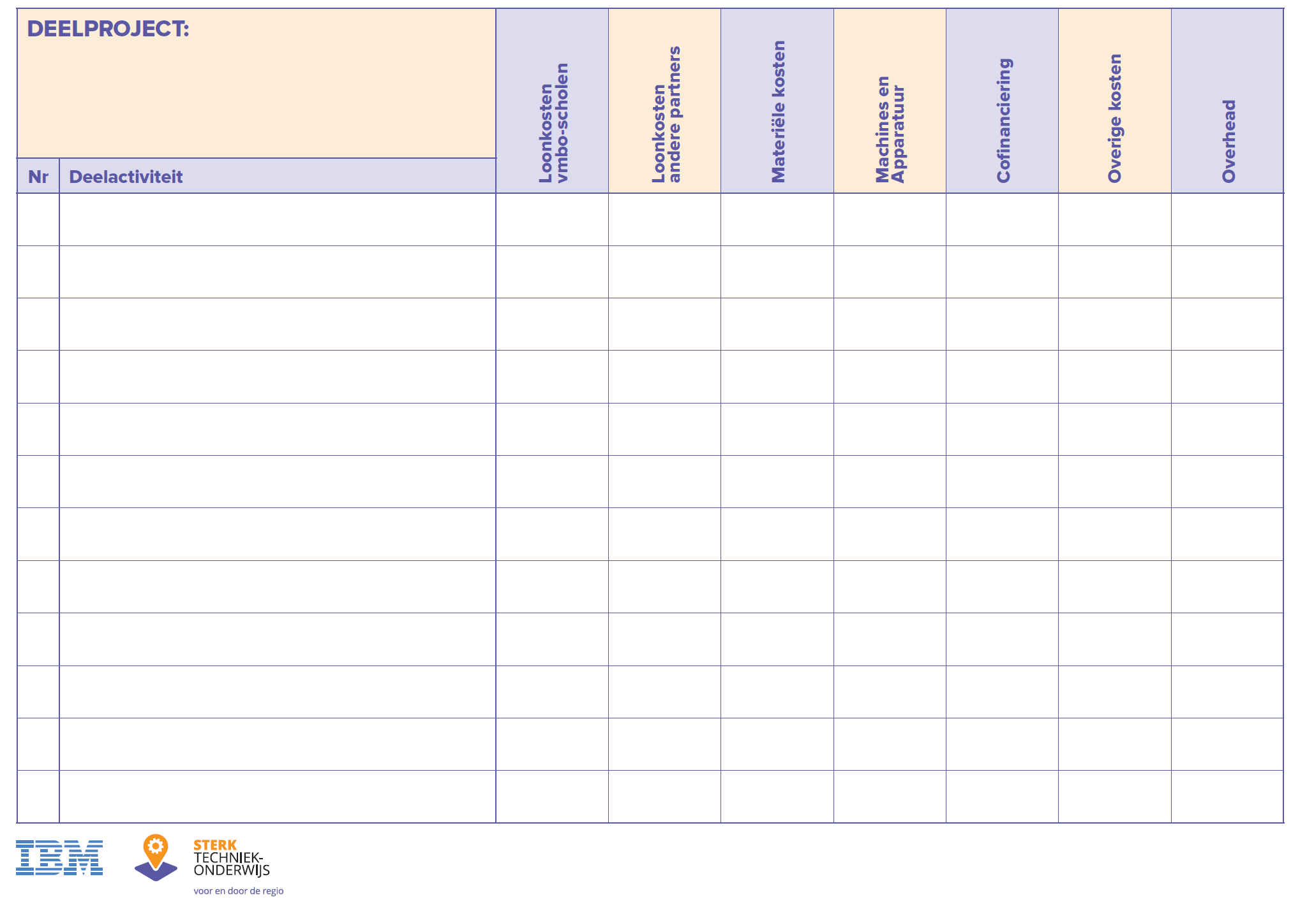
Oefening: bepaal begrotingsposten per activiteit (evt. van elk deelproject)
Iedere groep gaat gezamenlijk de begrotingsposten per deelactiviteit bepalen:
Schrijf eerst de verschillende activiteiten op (het is waarschijnlijk overzichtelijk dit per deelproject te doen).
Vervolgens bekijkt iedere groep wat voor soort kosten gemaakt zullen worden: loonkosten, materiële kosten, etc.
Bespreek met elkaar:
  Wat voor soort posten komen het meeste terug?
  Wat voor implicaties heeft dat?
  Welke rol speelt cofinanciering?
  Eventueel kunt u als volgende stap ook al beginnen met een inschatting maken van de kosten.
Download en print de A3 www.sterktechniekonderwijs.nl
Notes:
Tip: vergeet niet om kritisch te kijken per activiteit naar de (uren) inzet van docenten.
NB: Dit is waarschijnlijk een versimpelde weergave van de werkelijkheid. De oefening is bedoeld om de partners en/of teamleden een gevoel te geven bij het opstellen van de begroting. Bespreek de begroting uiteraard ook met uw controller en accountant!

Slide 16
Begroting
Bepalen overige begrotingsposten projecten / deelactiviteiten.
En dan…
Inschatting maken van de begrotingsposten per subsidiejaar/ periode.
Berekenen hoeveel benodigd is per activiteit, per subsidiejaar.
Bespreek met elkaar de inzet van de projectleden: hoeveel uur zijn projectleden per week inzetbaar?
Notes:
Belangrijk advies voor uw subsidieaanvraag: neem de beoordelingscommissie mee in de plannen, maak activiteiten concreet en koppel daaraan de begroting, zodat de commissie ziet wat er wanneer door wie gedaan wordt en hoeveel dit kost.

Slide 17
Samenvatting
Korte samenvatting van wat er zojuist is opgehaald en besproken.

Slide 18

Risico- management
Notes:
Verdieping risico management:
Introductie risico’s
Tips om risico’s in kaart te brengen
Oefening: risico’s in kaart brengen
Actie ondernemen op risico’s (eventueel als huiswerk)

Slide 19
Risico
Er zullen zich leuke verrassingen voordoen gedurende het traject, maar zeker ook ongewenste.
Een risico is een situatie die, wanneer die zich voordoet, een significante impact heeft op de kwaliteit, kosten en tijdslijnen.
Die onzekerheid is beheersbaar te maken door maatregelen te nemen om het risico te voorkomen of om de gevolgen te beperken.
Een risico kan zich zowel eenmalig, repeterend of continu voordoen.
Neem voldoende tijd voor de risicoanalyse, bij voorkeur samen met het hele team.
Notes:
PMC Compact – Projectmatig Creëren binnen handbereik (2010), Bos, Harting, Hesselink. Scriptum, Schiedam.

Slide 20
Tips
Elk teamlid zal de kansen op bepaalde risico’s en de effecten ervan verschillend inschatten. Praat hier met elkaar over om te ontdekken welke verschillende ervaringen, aannames en criteria er onder deze verschillen liggen.
Kijk niet alleen naar technische risico’s, maar let ook op risico’s in relaties – vaak schuilen daar de grootste valkuilen.
Blijf gedurende het project ook nog reflecteren op risico’s. Een goed moment hiervoor is vaak wanneer het project weer een duidelijk nieuwe fase ingaat (bijvoorbeeld van de voorbereiding van een activiteit, naar de uiteindelijke implementatie ervan).
Notes:
Bron: PMC Compact – Projectmatig Creëren binnen handbereik (2010), Bos, Harting, Hesselink. Scriptum, Schiedam.

Slide 21
Oefening: Risico’s in kaart brengen
  Een risico heeft een gecalculeerde waarschijnlijkheid en impact.
Groot
Definieer risico’s
Bepaal met post it’s de plek in de matrix
Ga hierover in gesprek
Ontwikkel alternatieve
acties om kans te verkleinen dat het risico zich voordoet
Risico management is essentieel
Waarschijnlijkheid
Ontwikkel acties om de risico’s te beperken
Monitoren
Klein
Klein
Groot
Impact
Notes:
Ga hier met elkaar over in gesprek.

Slide 22
Wat is er te doen aan een risico?
De belangrijkste opties:
Voorkomen: het team besluit het gevaar te beperken, weg te nemen, er voorlichting over te geven, of een maatregel in te voeren waardoor meteen duidelijk is dat dit risico zich voordoet en er daarom makkelijk actie op ondernomen kan worden.
Aanpassen: het projectteam zorgt dat zij het risico kunnen opvangen. Bijvoorbeeld door extra tijd of budget in te ruimen.
Schade beperken: Het team treft maatregelen die, als het onverhoopt toch misgaat, negatieve gevolgen beperkt houden. Beschrijf deze
To do voor aanvraag:
Bepaal acties om de risico’s te voorkomen of te beperken (voorkomen en aanpassen).
Beschrijf de maatregelen die worden genomen als een risico zich voordoet (schade beperken).
Notes:
PMC Compact – Projectmatig Creëren binnen handbereik (2010), Bos, Harting, Hesselink. Scriptum, Schiedam.
De onderste 2 opdrachten kunt u in groepjes beantwoorden of als huiswerk meegeven.

Slide 23

Rapportage
Notes:
Onderdelen:
Uitleg rapportage
Tips
Voorbeeld methodes

Slide 24
Rapportage
Monitoren, leren, doorontwikkelen, bijschaven
Hoe wordt de voortgang bewaakt?
Op welke wijze gaan wij evalueren?
Wat zijn geplande evaluatiemomenten?
Wat en bij wie wordt geëvalueerd?
Wie informeren we over de uitkomsten? Hoe stellen we bij?
Maak hierbij onderscheid tussen rapportage ten behoeve van de “dagelijkse voortgang” en de vereiste tussenrapportagemomenten voor het ministerie van Onderwijs, Cultuur en Wetenschap (1 oktober 2021 en 1 juli 2023).
De tussenrapportages zijn bedoeld om terug te kijken: wat is de voortgang van de activiteiten, zijn er naar aanleiding van de evaluatie al conclusies te trekken? En hier vervolgens op te anticiperen voor de toekomst: wat hebben we hiervan geleerd? Wat kunnen we doen om tot verbeteringen te komen?
Notes:
Dit kunt u in kleinere groepen bespreken of als huiswerk meegeven.

Slide 25
Tips
Focus op het realiseren van zowel korte termijn resultaten en lange termijn effecten.
Denk goed na over wát je meet, anders zegt de rapportage niets.
Stel een vertrekpunt vast.
Houd de rapportage eenvoudig – en daarmee krachtig.
Probeer eens een procentuele schatting te geven: hoe ver is het project/de actielijn/het initiatief op weg om haar doelstelling te behalen?
Voor die procentuele schatting zou u ook de mijlpalen kunnen gebruiken: hoeveel mijlpalen zijn er al gepasseerd?
En: creëer een cultuur waarin slecht nieuws gemeld mag worden. Dat voorkomt verrassingen.
Notes:
Elkaar blijven informeren en communiceren is belangrijk voor het vertrouwen en om draagvlak te behouden. Deel successen maar houdt elkaar ook op de hoogte van tegenslagen of vertragingen. Zie voor een indruk van mogelijke procesafspraken ook slide 9 van dit werkboek.
Bron: O.a. PMC Compact – Projectmatig Creëren binnen handbereik (2010), Bos, Harting, Hesselink. Scriptum, Schiedam.

Slide 26

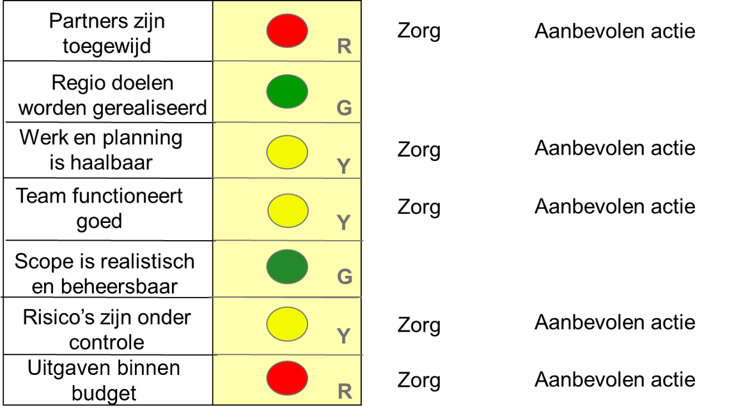
Rapportage Seven keys to succes
Manier om de voortgang voor uzelf te bewaken per project
Overall status
R
R
Notes:
De "Seven keys to success" is een manier om op beknopte & eenduidige wijze de status van projecten weer te geven zodat het top management in een oogopslag kan zien in hoeverre het project "on track" is en waar er eventuele bijsturing nodig is.
Hoe werkt dit?
Voor maximaal 7 verschillende criteria die alle facetten van een project behelsen wordt de status samengevat aan de hand van een stoplichtkleur waarbij groen= ok/volgens planning; oranje = lichte zorg; rood = grote zorg. De punten van zorg worden benoemd en tevens wordt een aanbevolen actie vermeld.
Bijvoorbeeld: Voor het criterium "Team functioneert goed" is er de lichte zorg dat een "teamlid minder tijd kan besteden aan het project dan toegezegd": De aanbevolen te nemen actie kan dan zijn "vaste tijdstippen afspreken met zijn/haar leidinggevende wanneer teamlid aan het project werkt".
De "groen-gemelde" activiteiten lopen volgens plan en behoeven geen specifieke aandacht.
Overall status
Op basis van de stoplicht status van de inviduele criteria kan dan een overall project status worden bepaald. Dit is vooral interessant indien er meerdere projecten worden uitgevoerd met ieder hun eigen "seven keys to succes". Zo kan een overkoepelende stuurgroep eenvoudig zien welke projecten goed gaan of in zwaar weer zitten...

Slide 27
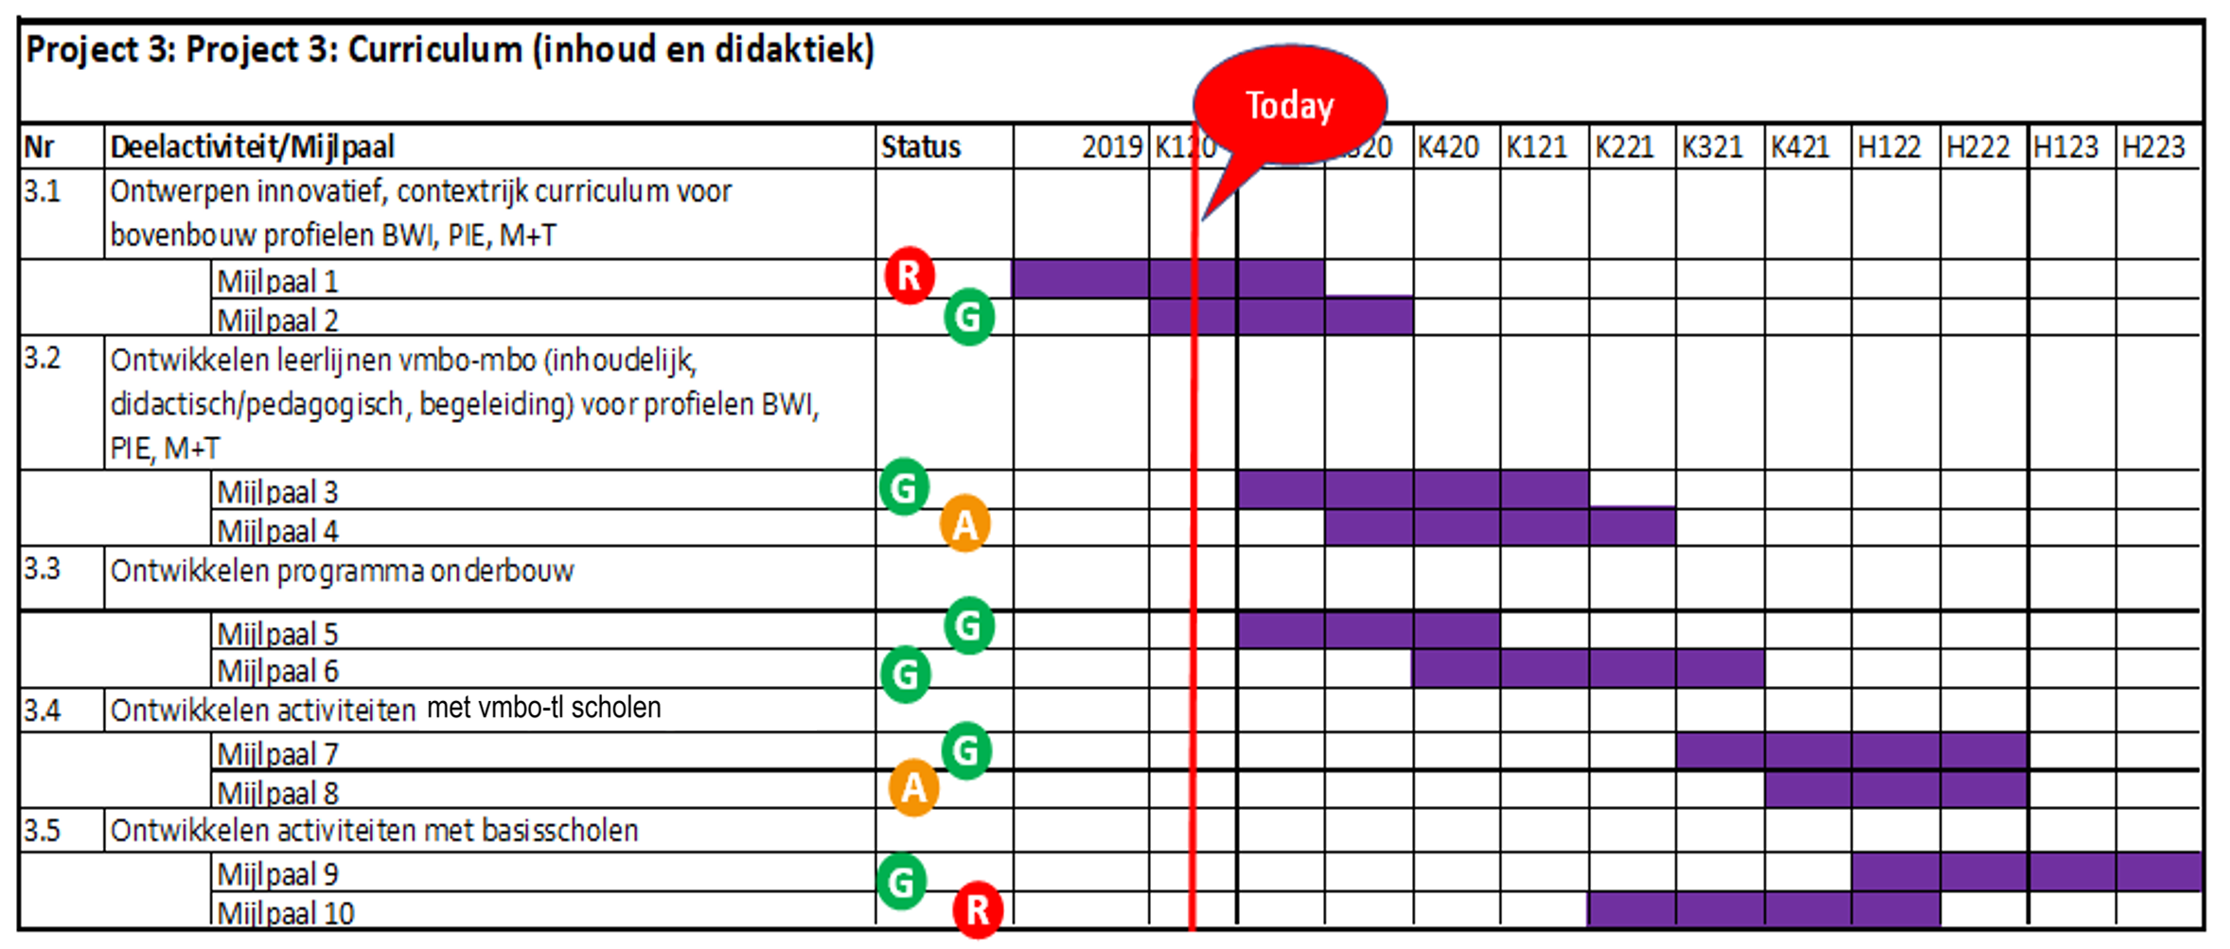
Mijlpalen - voortgang
Per project
Notes:
Dit is een manier om de voortgang bij te houden gedurende het traject. De groene en oranje stoplichten geven aan of op de betreffende mijlpalen acties nodig zijn.

Slide 28


Slide 29
Samenwerkingsovereenkomst ondertekenen
Notes:
Uw regioplan is ook bedoeld als document voor uzelf waarin de partners in de regio als gelijke partners (wellicht voor het eerst) de zakelijke afspraken met elkaar vaststellen. Vaak worden resultaten niet behaald of de gewenste kwaliteit niet bereikt als een project start zonder een gemeenschappelijk en helder beeld van wat het nu eigenlijk inhoudt, wat het moet gaan opleveren, wie waarvoor verantwoordelijk is, en welke inzet van mensen en middelen vereist is. Schrijf afspraken hieromtrent goed op. De (tekenbevoegde) samenwerkingspartners ondertekenen de samenwerkingsovereenkomst en bevestigen daarmee de afspraken.
Tip: De ervaring leert dat het verzamelen van de vereiste handtekeningen soms meer tijd kost dan gedacht. Partners willen bijvoorbeeld vaker afspreken voor zij tekenen, of kunnen een periode niet goed te bereiken zijn. Het op tijd informeren van uw partners en op tijd beginnen, kan een hoop schelen.
U kunt er ook voor kiezen om alle partners op één moment gezamenlijk te laten tekenen: zo maakt u er een feestelijk moment van.
Tip: Deze samenwerkingsovereenkomst is gericht op afspraken met externen. Het is echter ook belangrijk om intern afspraken te communiceren. Men is vaak niet gewend om intern ook heldere afspraken te maken en deze vast te leggen. Toch is dit wel degelijk van belang, zo worden onduidelijkheden later in het proces voorkomen.

Slide 30
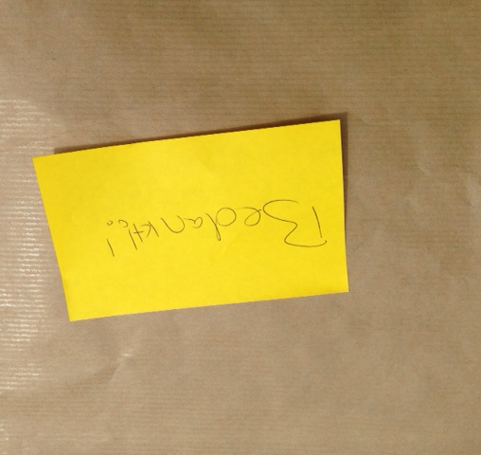
Notes:
Dit werkboek is tot stand gekomen aan de hand van de workshops door IBM i.s.m. het ondersteuningsteam Sterk Techniekonderwijs en bewerkt door het ondersteuningteam Sterk Techniekonderwijs.

